Slide 1
Term Project —
Simple Online Shop

Slide 2
Team members &
Task assignment :
王彥文: Frontend , Database
李俊賢: Frontend , Backend
謝育鈞: Backend , Database
何錦榮: Database

Slide 3
purpose
● BackEnd api create
● FrontEnd development
● Database management

Slide 4
Features Overview:
● Product management(Creat, Read, Update, Delete)
● Admin login
● Create a new order

Slide 5
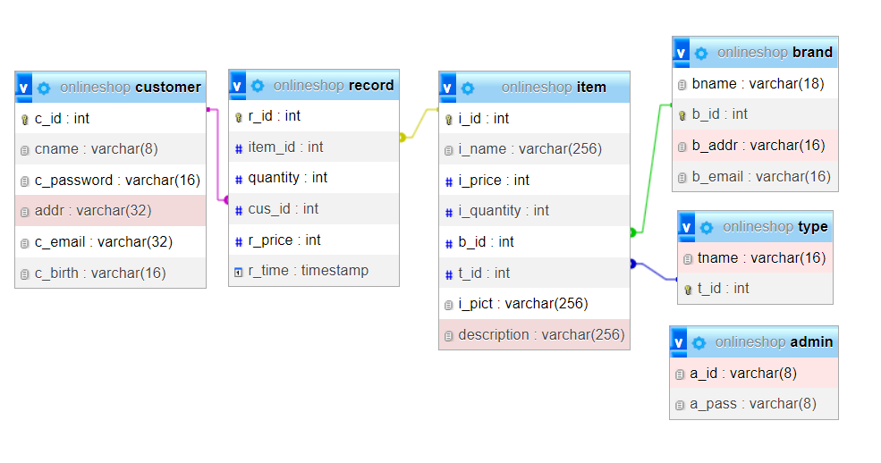
DataBase Design:

Slide 6
CREAT
POST “/item” : 新增商品及其資訊
POST “/customer” : 新增會員帳號及其資料
POST “/record” : 新增購買紀錄

Slide 7
Read
GET “/sidebar/type” : 列出所有商品種類
GET “/sidebar/:type” : 列出指定商品種類下的所有品牌
GET “/sidebar/:type/:brand” : 列出指定種類之品牌下的所有商品
GET “/item” : 取得所有商品資訊
GET “/item/:id” : 取得指定商品資訊(by id)
GET “/item/:name” :取得指定商品資訊(by name)
GET “/login?=account&password” : 登入會員(如果有此會員則回傳會員資料)
GET“/record/:id” : 查詢購買紀錄

Slide 8
Update
PUT “/item/:id” : 修改商品數量(body為商品數值)
PUT “/updateItem” : 修改商品資訊(by id)
PUT “/customers/changePassword” : 修改會員資料(by id)
PUT “/record” : 修改購買紀錄

Slide 9
delete
DELETE “/item/:id” :刪除該商品
DELETE “/customer/:id ” : 刪除該筆會員帳號及其資料

Slide 10
Result & Problem

